Slide 1
서울특별시 주유소 가격 분석
임채은 전정용
강제영 이치종

Slide 2
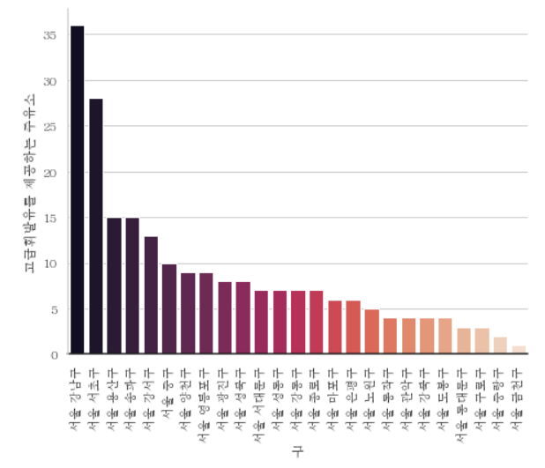
고급휘발유 제공하는 주유소 개수
Notes:
잘 사는 동네일수록 고급휘발유 제공하는 주유소 개수가 많다

Slide 3
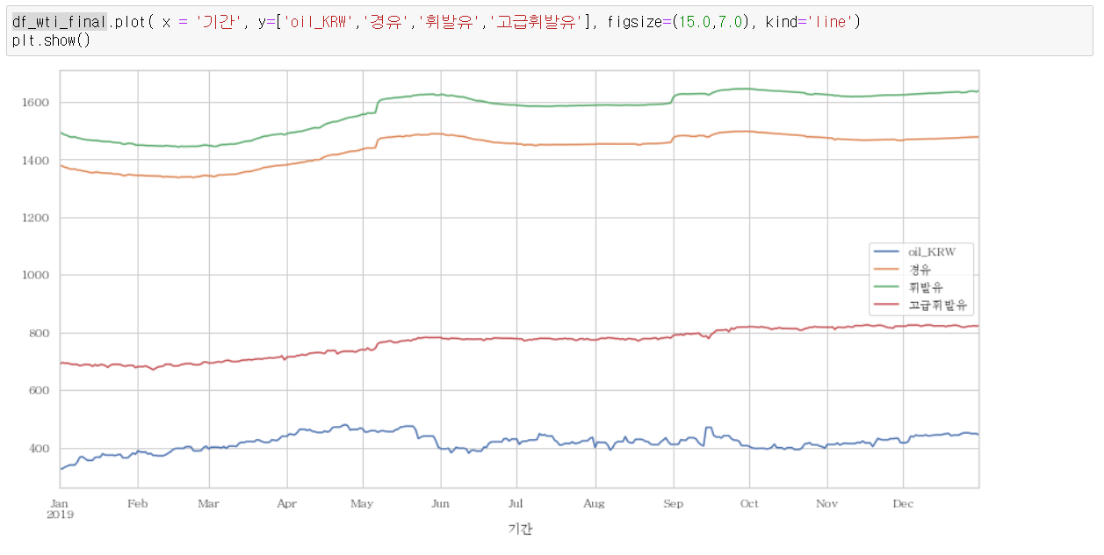
석유 & 휘발유 가격 평균 변화량

Slide 4
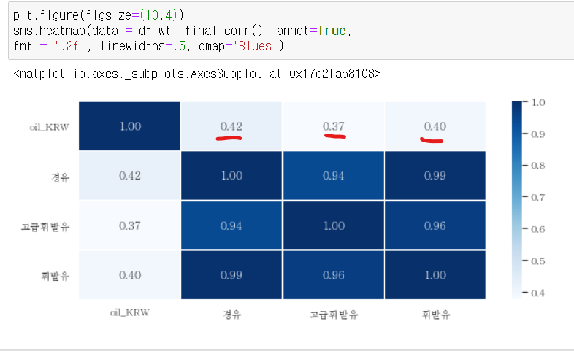
석유 & 기름 가격 상관관계
Notes:
약한 상관관계가 보임

Slide 5
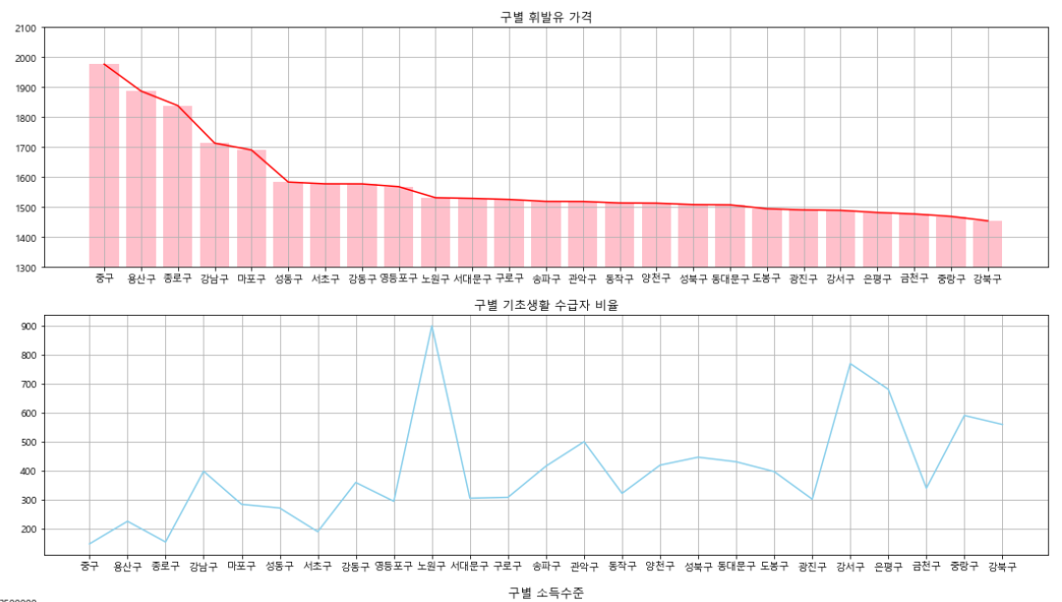
구별 휘발유 가격과 소득수준(기초생활수급자 비율) 비교
Notes:
mdf_1=mdf[mdf["휘발유"]>0].pivot_table(index=["구"],values=["고급휘발유","휘발유","주차장수","소득수준","비율"])
mdf_2=mdf[mdf["휘발유"]>0].pivot_table(index=["구"],values=["justCnt"],aggfunc="sum")
mdf_pv=pd.merge(mdf_1,mdf_2,on="구")
mdf_pv.rename(columns={"justCnt":"주유소 수"},inplace=True)
mdf_pv.reset_index(inplace=True)
mdf_pv["주유소당차량수용량"]=mdf_pv["주차장수"]/mdf_pv["주유소 수"]
mdf_pv=mdf_pv.sort_values("휘발유",ascending=False)
mdf_pv["비율"]=mdf_pv["비율"]*10000
ax1.bar(x=mdf_pv["구"],height=mdf_pv["휘발유"],color="pink")
ax1.plot(mdf_pv["구"],mdf_pv["휘발유"],color="red")
ax2.plot(mdf_pv["구"],mdf_pv["비율"],color="skyblue")

Slide 6
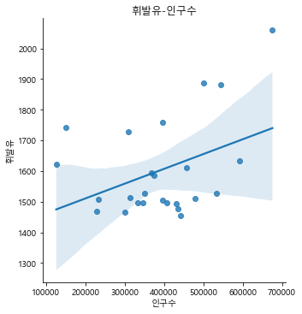
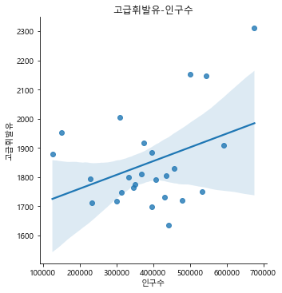
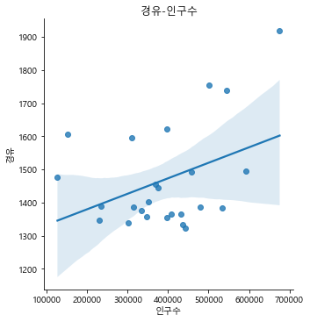
기름 가격과 인구 관계

Slide 7
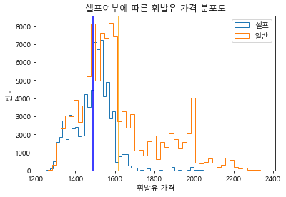
셀프여부에 따른 휘발유 가격 분포도

Slide 8
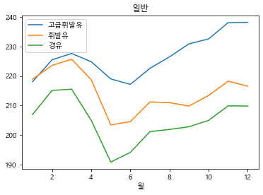
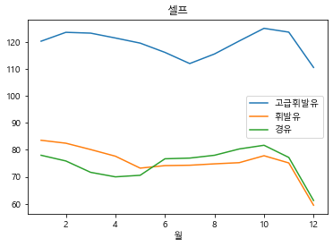
셀프여부에 따른 변동성 분석

Slide 9
서울시 아파트 실거래가 분석
임채은 전정용
강제영 이치종

Slide 10
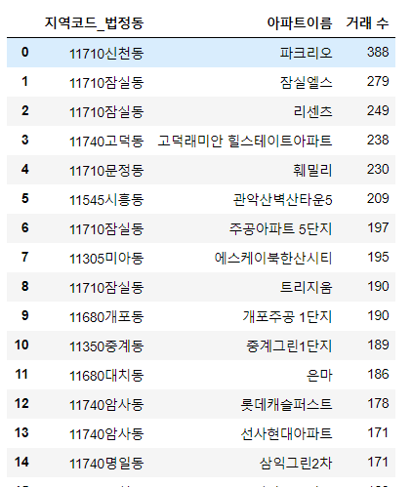
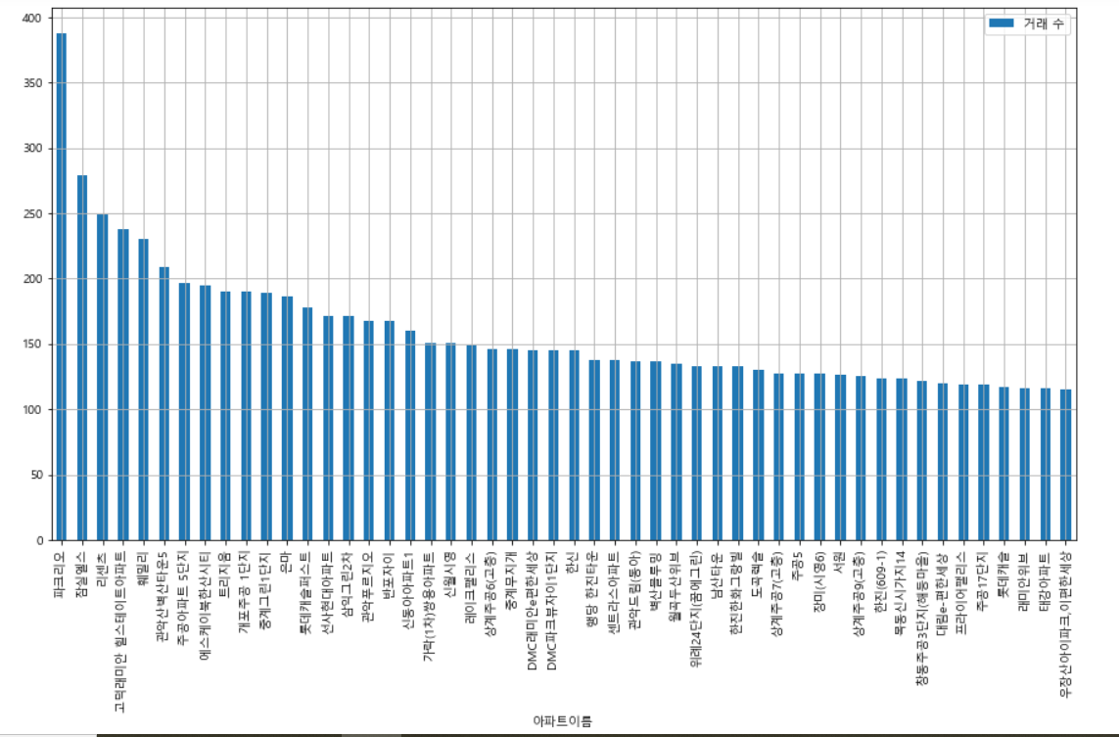
구별 아파트 별 거래량

Slide 11
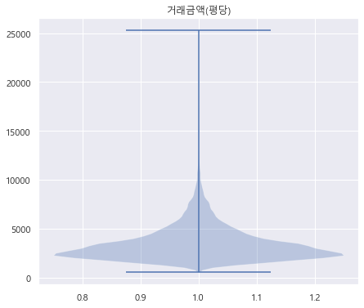
평당 거래금액의 분포가 5000~0 사이에 집중된 모습을 보이고 있지만, 최고가는 25000
Notes:
apt.pivot_table('거래금액','층',aggfunc='count').round(2).sort_values('거래금액',ascending=False).head(30).plot(kind='bar',color='pink') plt.title('아파트 층에 따른 거래량') plt.ylabel('거래량') plt.xlabel('아파트 층')

Slide 12
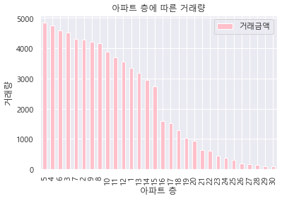
아파트 층별 거래량 선호(=거래량이 많은)하는 아파트의 특정 층을 알 수 있음.
Notes:
plt.figure(figsize=(7,6)) # 크기 지정 plt.violinplot(apt['거래금액(평당)']) plt.xlim() plt.title('거래금액(평당)') plt.show()

Slide 13
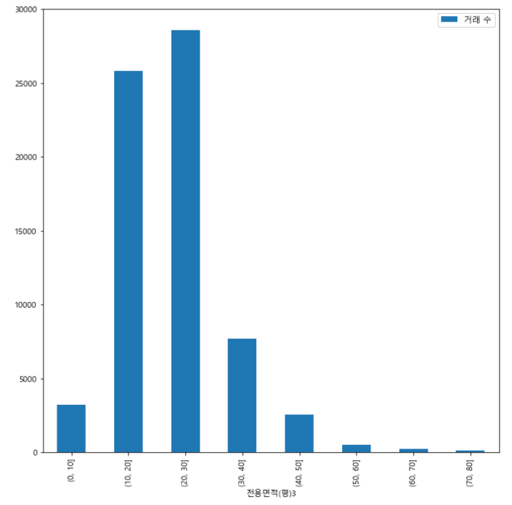
단위 평수 10당 거래량

Slide 14
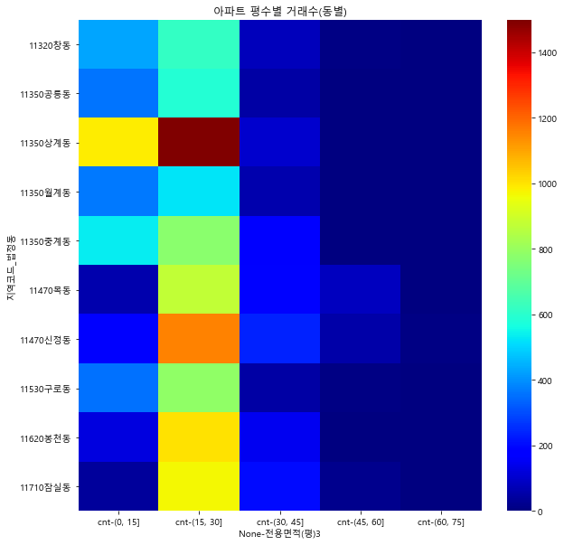
아파트 거래가 가장 많은 10개 동에서
아파트 평수 별 거래량
Notes:
plt.figure(figsize=(10,10))
temp=apt.pivot_table(index=["지역코드_법정동"],values=["cnt"],aggfunc="sum").sort_values("cnt",ascending=False).head(10)
temp
bins=np.arange(0,85,15)
apt['전용면적(평)3'] = pd.cut(apt['전용면적2(평)'], bins)
sns.heatmap(apt[apt["지역코드_법정동"].isin(temp.index)].pivot_table(index=["지역코드_법정동"],columns="전용면적(평)3",values=["cnt"],aggfunc="count").fillna(0),cmap="jet")
plt.title("아파트 평수별 거래수(동별)")

Slide 15
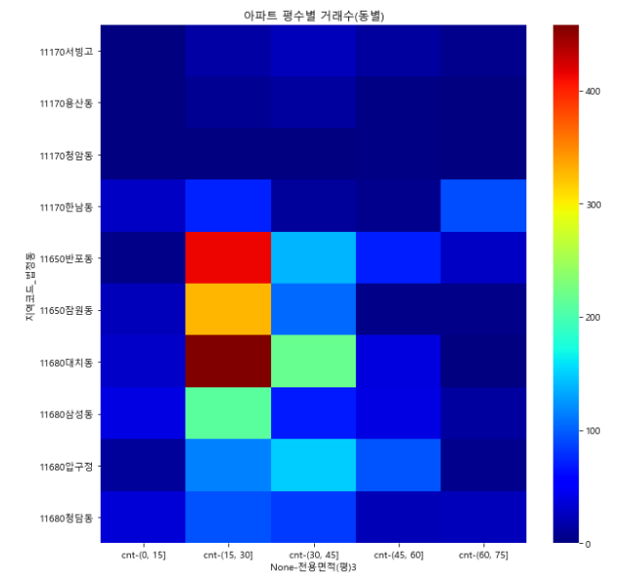

Slide 16
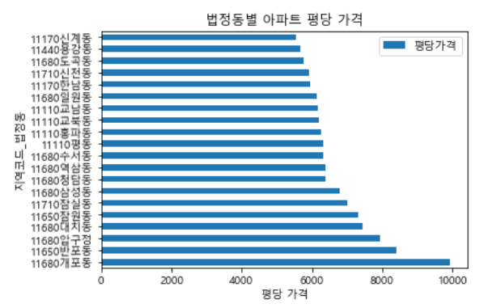
법정동별 아파트 평당 가격
Notes:
apt.pivot_table(index=["지역코드_법정동"],values=["평당가격"]).sort_values("평당가격",ascending=False).head(20).plot(kind="barh")
plt.yticks(rotation=1)
plt.xlabel("평당 가격")
plt.title("법정동별 아파트 평당 가격")

Slide 17
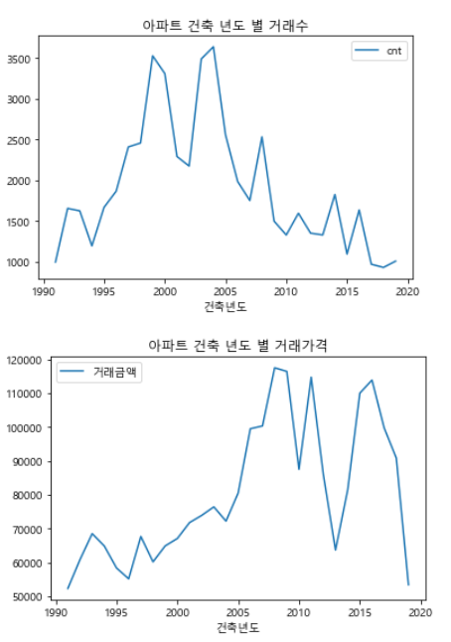
# 아파트 건축년도별 거래가격
Notes:
apt["cnt"]=1
apt[apt["건축년도"]>1990].pivot_table(index=["건축년도"],values=["cnt"],aggfunc=sum).plot(title="아파트 건축 년도 별 거래수")
apt[apt["건축년도"]>1990].pivot_table(index=["건축년도"],values=["거래금액"],aggfunc="mean").plot(title="아파트 건축 년도 별 거래가격")

Slide 18
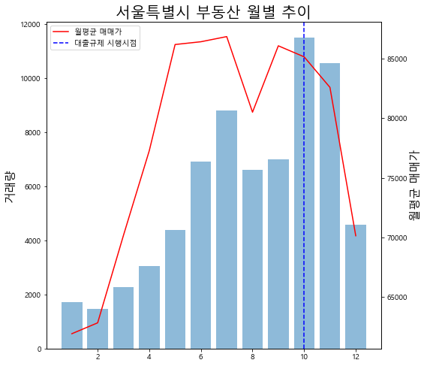
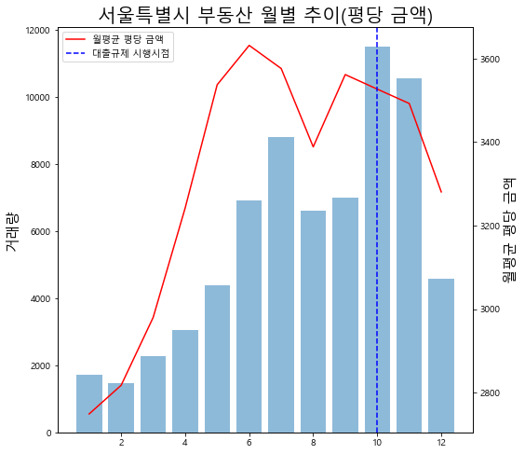
월평균 매매가 & 평당 금액 월별 추이

Slide 19
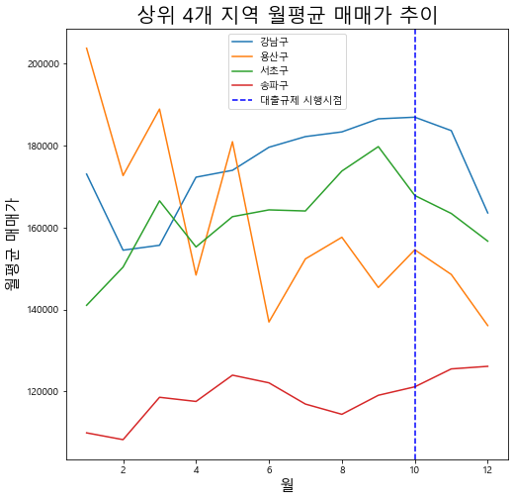
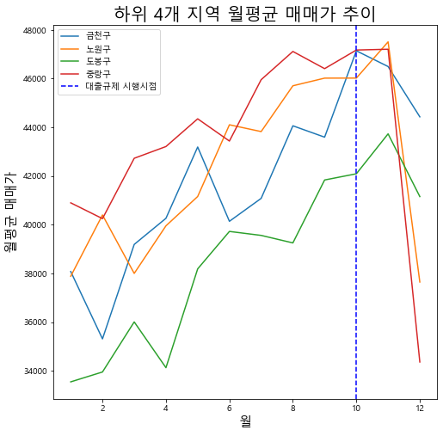
상하위 월평균 매매가 비교

Slide 20
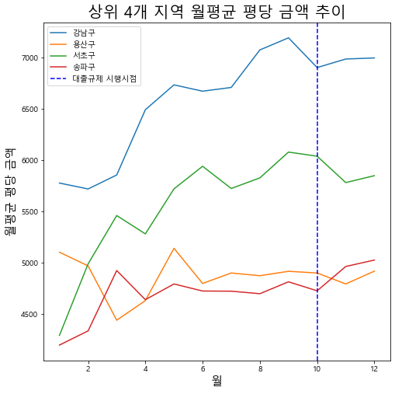
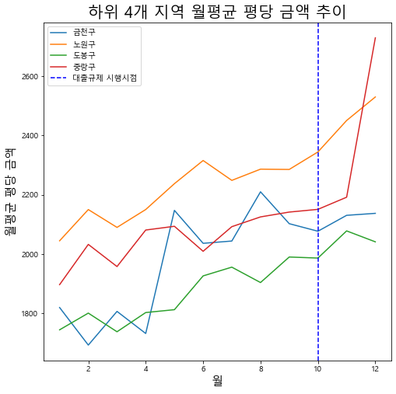
상하위 월평균 평당 금액 비교

Slide 21
감사합니다

